Slide 1

Коротесенький вступ до об’єктно-орієнтованого програмування (ООП)
Класична гімназія при ЛНУ ім. Івана Франка
Львів, 2016

Slide 2
План
Поняття об’єкта
Властивості та методи об’єктів
Класи об’єктів
Парадигми програмування
Принципи ООП

Slide 3
Поняття об’єкта
Ми живемо в світі об’єктів
Об’єкти мають властивості
Об’єкти можуть виконувати певні дії
Об’єкти можуть складатись з інших об’єктів

Slide 4
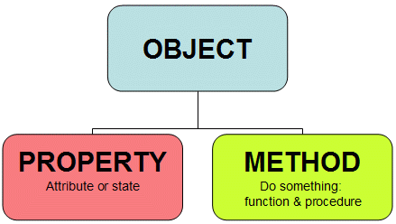
Властивості та методи об’єкта

Slide 5
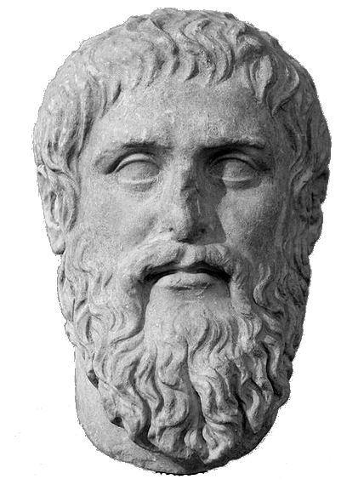
Платонові Ідеї
Всі об’єкти нашого світу – це лише тіні досконалих об’єктів реального світу
Платон називає їх ідеями, формами, або універсаліями
Все життя ми живемо в світі тіней, але своїм розумом повинні прагнути осягнути досконалі ідеї

Slide 6
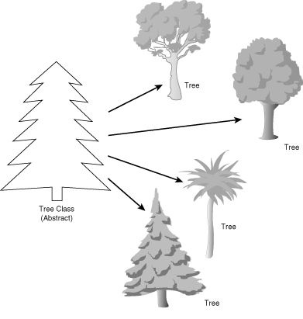
Платонові Ідеї
Існує бігато дерев, і всі вони різні
Якщо я скажу “дерево”, всі знатимуть, про що йде мова
Навіть не знаючи, про яке саме дерево я говорю

Slide 7
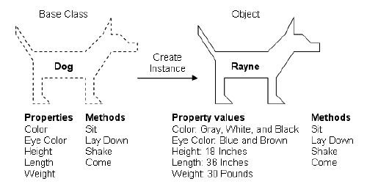
Класи об’єктів

Slide 8
Парадигми програмування
Імперативна – що робити?
  Процедурна – послідовне виконання і процедурні виклики (виклики функцій)
Декларативна – яким має бути результат?
  Логічна – факти і правила
  Функційна – немає зміни глобальних станів, лише виклики функцій
Структурна – послідовне виконання, галуження (умови), цикли
  Об’єктно-орієнтована – множина об’єктів, які взаємодіють між собою

Slide 9
Data Before Action
Процедурне програмування – задача ділиться на послідовність дій, які потрібно виконати
Об’єктно-орієнтоване програмування – задача ділиться на об’єкти

Slide 10
Принципи ООП
Все є об’єктом
Всі дії виконуються шляхом взаємодії між об’єктами
Кожен об’єкт має незалежну пам’ять, яка складається з інших об’єктів
Кожен об’єкт є екземпляром певного класу
Клас визначає поведінку всіх об’єктів, що є його екземплярами
Класи організовані в єдину деревоподібну структуру

